Slide 1
14.4 唯一性定理
·q₁
一、区域求解问题
域内
·q₃
·P
区域V
域外
欲求一区域内某点P的电场，
q₂·
已知条件可有两种方法给出：
边界面S
(1)已知全空间(域内、域外)的电荷分布；
(2)已知域内电荷分布及一定的边界条件
(域外电荷分布可以不知)
后者称区域求解问题。

Slide 2
二、静电场边值问题的唯一性定理
在区域V内只有若干导体的简单情况下，这一定理可表述为：当V的边界面S上的电势ϕ或电势的法向变化率∂ϕ/∂n 已知，或S上部分区域ϕ已知、部分区域∂ϕ/∂n 已知时，只要再给定下述三个条件之一，区域V内的电场分布就被唯一确定：
给定区域V内(1) 各导体的电量,
(2) 各导体的电势,
(3) 一些导体的电量及其余导体的电势。

Slide 3
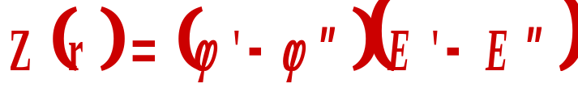

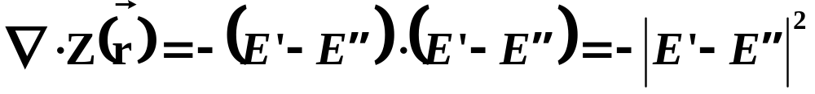
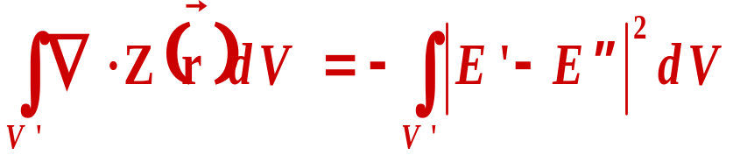
证:
我们把除去导体以后的区域称为V’,其边界包括边界S和每个导体的表面S_{i}(法向指向导体内部)。
设在同样条件下得到了两个解ϕ’和ϕ” ，
为证明它们只能是同一个解，构造如下的矢量函数：
(1)
在V’内ρ=0，所以
，于是
在V’内对两端取体积分，得
(2)

Slide 4


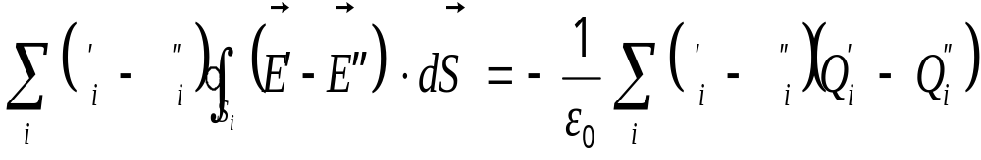
利用高斯散度定理，将(2)式左端的体积分化为面积分，并用(1) 式代入，得
(3)
因导体是等势体，所以ϕ’和ϕ”在各导体表面上分别为常量，记为 和 ，可将它们提到积分号外，使(3)式左端第2项变为
ϕ
ϕ
ϕ
ϕ
(4)
若导体满足域内的三个条件之一，则(4)式为零。
当V的边界面S上的电势满足定理条件时，(3)式左端第一项为零。

Slide 5
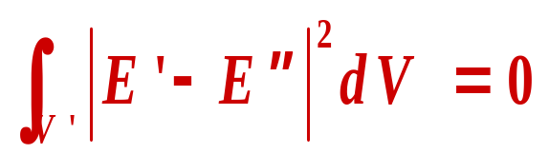
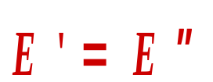
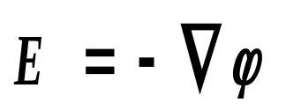
故在定理条件成立时，有
要使积分为零，只有
由 可知，ϕ’与ϕ”至多相差一个任意常量。
由于电势的叠加常量没有物理意义，这样就证明了ϕ’与ϕ”在物理上是同一个解。
证毕。

Slide 6
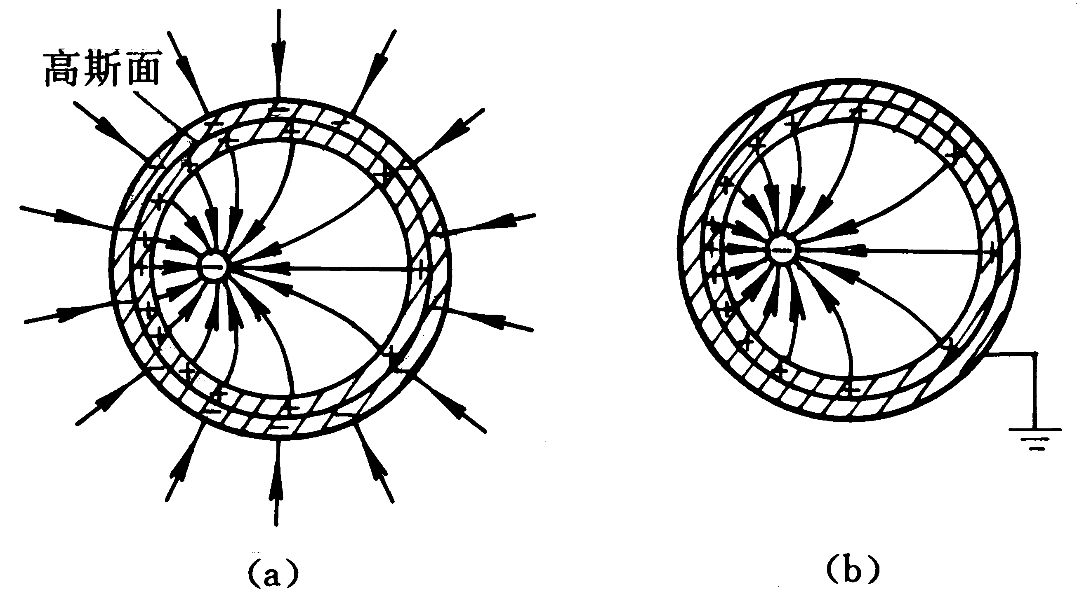
14.5 静电屏蔽
导体壳(不论接地与否)内部电场不受壳外电荷的影响，接地导体壳外部电场不受壳内电荷的影响。这种现象称为静电屏蔽( electrostatic shielding )。

Slide 7
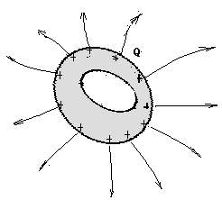
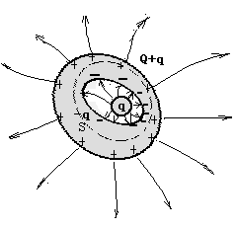
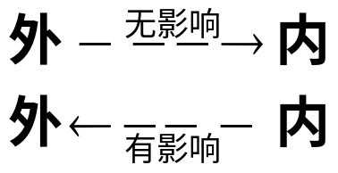
静电屏蔽
在静电平衡状态下
起到了保护所包围区域的作用，使其不受导体壳外表面上电荷分布以及外界电场的作用——静电屏蔽
空腔提供了一个静电屏蔽的条件
不论导体壳本身是否带电，还是外界是否存在电场, 腔内和导体壳上都无电场
不论导体壳本身是否带电，还是外界是否存在电场,都不影响腔内的场强分布
若外壳接地，内、外均无影响

Slide 8
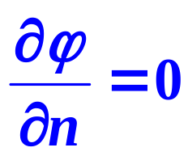
用唯一性定理解释静电屏蔽
选区域的边界面S如图，因导体内场强处处为零，则在S面上
Q
σ_{外}
1. 先解释腔内电场分布不受腔外的影响
σ_{内}
q
E_{内}
如图， S面内一个导体的电荷为q，另一导体是带有感应电荷-q的空腔内表面，它们的电量都是给定的，因此S面内区域满足域内条件(1)。
q_{内表}
S
根据唯一性定理，腔内空间的电场分布被唯一确定，不受腔外电荷的电场的影响。实际上，是空腔外表面上的感应电荷q抵消了腔外电荷Q在腔内产生的电场。

Slide 9
2. 再解释接地导体空腔外部的电场分布不受腔内电荷的电场的影响
Q
如图， 空腔的电势ϕ = 0，所考虑的区域为S外，因域内（腔外）导体的电量Q已经给定，则S面外区域满足域内条件(3)。
σ_{外}
σ_{内}
q
E_{内}
q_{内表}
根据唯一性定理，腔外空间的电场分布被唯一确定，不受腔内电荷的电场的影响。
S
不论是否接地，空腔内表面上的感应电荷-q都会抵消腔内电荷q在腔外产生的电场。

Slide 10
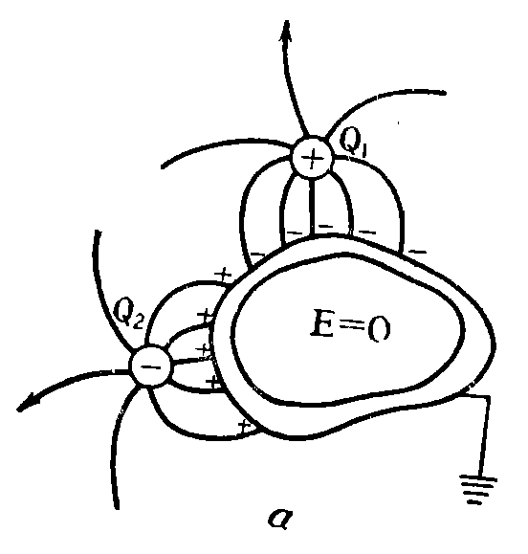
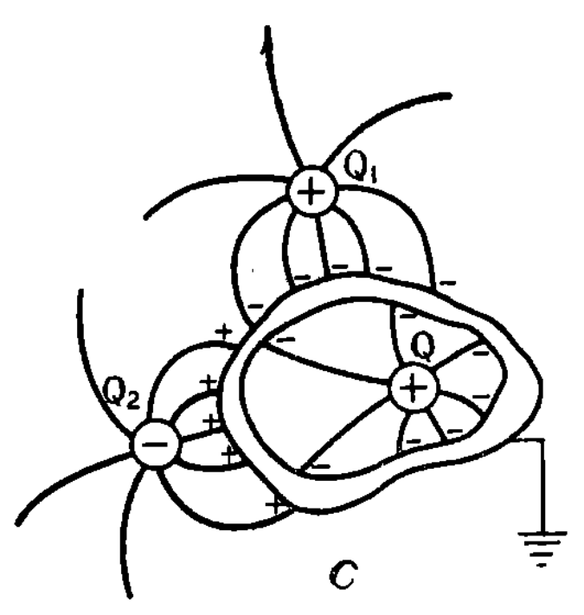
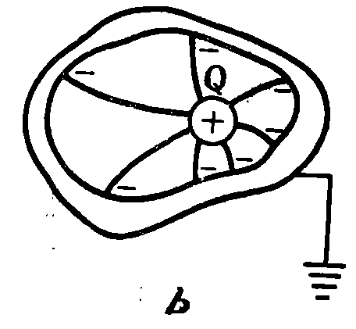
E=0
唯一性定理确保合理的尝试解就是唯一的平衡分布，别无其他。接地的导体空腔可以有效地消除内、外电荷产生的电场的相互影响，实现静电屏蔽。

Slide 11
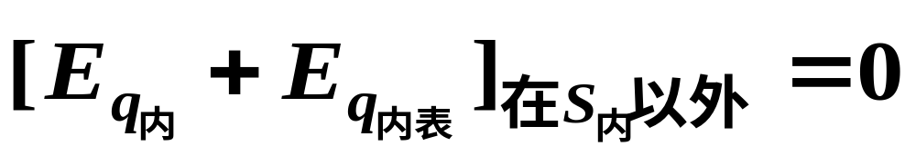
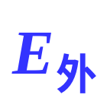
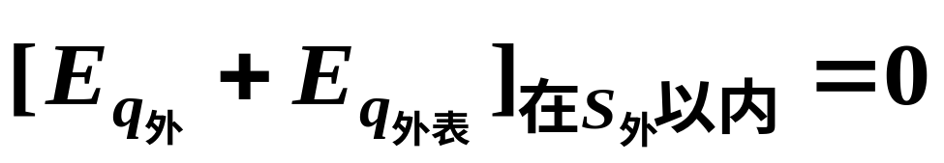

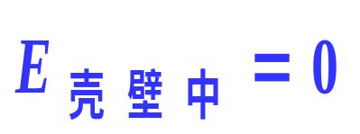
由唯一性定理和静电屏蔽的结论可还推知在图示情形中，应有：
封闭导体壳
q_{外}
q_{内}
S_{外}
内域
S_{内}
外带电系统（q_{外}，σ_{外表面}）激发场强被外表面屏蔽；
q_{内表}
外挡外
外域
q_{外表}
内带电系统（q_{内}，σ_{内表面}）激发场强被内表面屏蔽。
内挡内

Slide 12
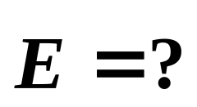
思考
在 r>R 处，
q
R
P
.
0
r
×
导体壳
S（球面）

Slide 13
静电屏蔽在实际中有重要的应用。
防止外界干扰：1) 保护精密的电学测量仪器 2) 屏蔽导线
3) 高压带电操作
防止对外界干扰：高压实验室

Slide 14
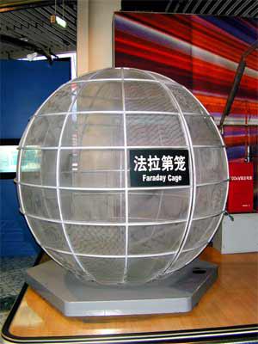

Slide 15
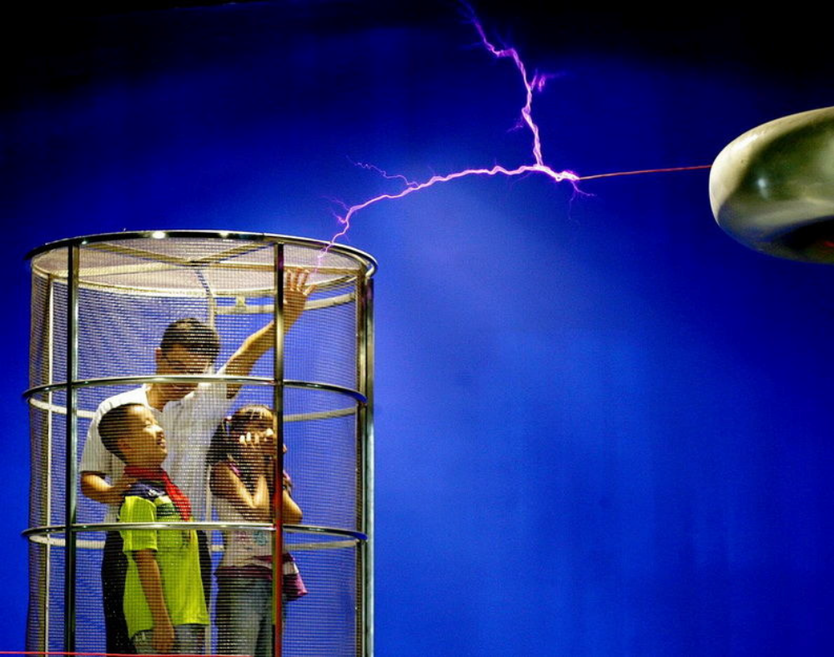

Slide 16
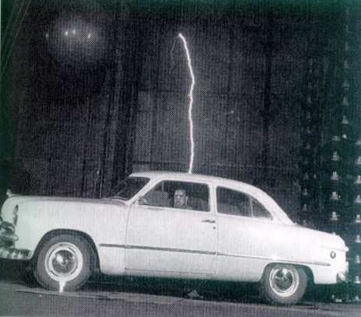
汽车是个静电屏蔽室

Slide 17
14.6 电像法
在某些问题中，为求区域内的电场，可在区域外放置一定的假想电荷(电像)，由域内电荷及电像即可求出域内的电场。
理论依据：唯一性定理。
放置电像的原则：
(1)不破坏域内电荷分布(电像必须放在域外)；
(2)保持边界条件不变。
根据唯一性定理，由电像及域内电荷求出的域内电场，就是域内原来的电场。

Slide 18
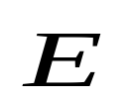

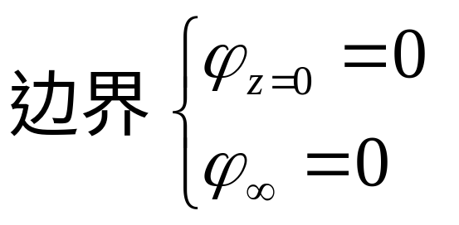
例14.6 已知：点电荷q处于（0,0,d）点，z = 0的平面为无限大导体平面， ϕ _{z＝0} = 0。
求：z > 0区域的 、导体面上的 、导体上的总感应电荷及电荷q受到的作用力。
解：
定解条件：
z
∞
q
(00,d)
•
求解域
0
域内q已知，位置确定，
符合第(1)类域内条件，
z > 0的区域内解唯一。

Slide 19
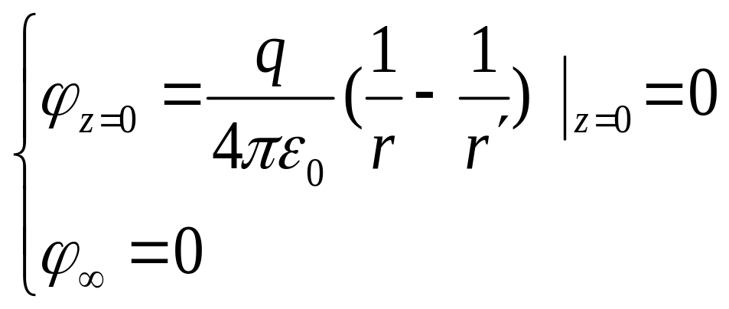
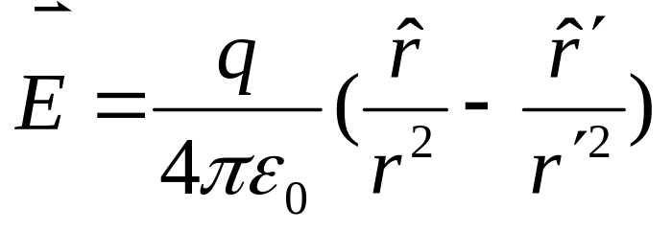
(1) 去掉无限大导体平面，而试探在（0,0,-d）处
放一点电荷-q，来代替导体面上感应电荷对
z > 0 区域内的影响。
则边界条件为：
z
∞
q
(00,d)
•
求解域
r
×
符合原定解条件。
解为：
r′
-q
(0,0,-d)
•
由唯一性定理知, q和q′(-q)在域内的合场强 即为 z > 0 域内该命题的解。

Slide 20
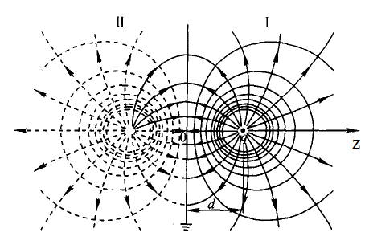
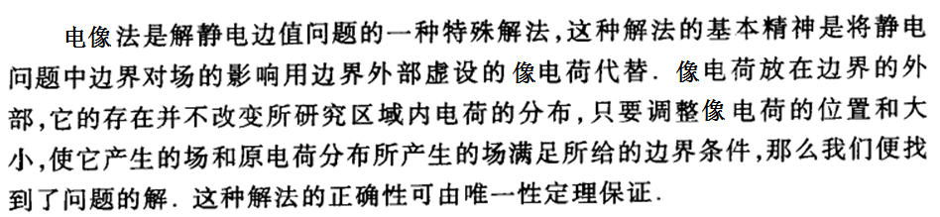

Slide 21
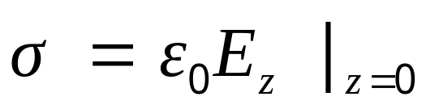
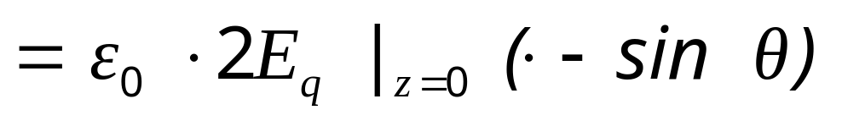
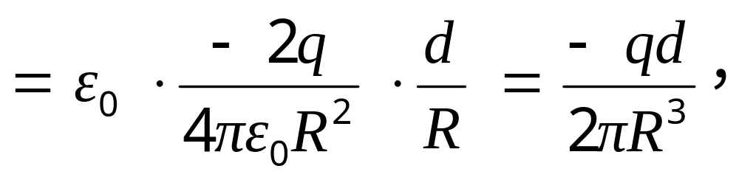
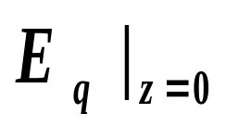
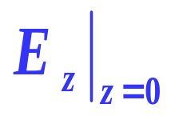
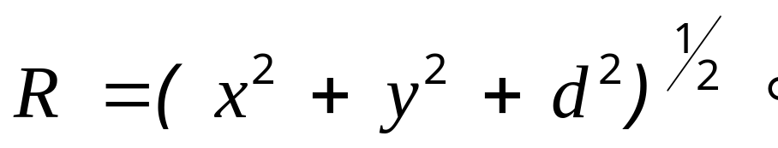
(2) 该题中的点电荷q′，即为点电荷q在z > 0区域中对导体面的“ 电镜像”(简称“ 电像”)。
导体平面上的感应电荷面密度为：
z
q
•
R
求解域
d
σ ′
θ
×
-d
0
-q
R
•

Slide 22
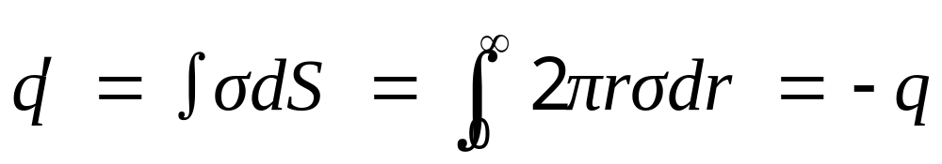
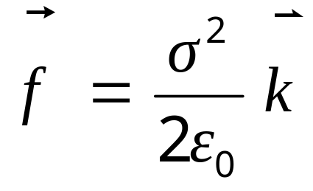
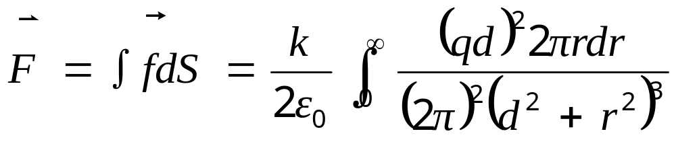
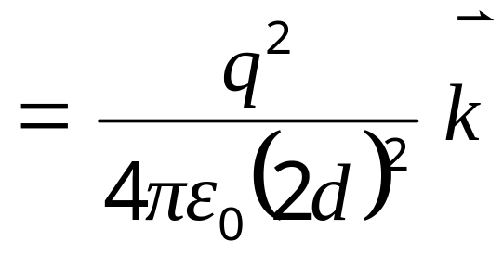
(3) 导体上的总感应电荷
可见像电荷的大小正是面上感应的总电荷。
(4)
要计算电荷q受到的作用力，可以直接计算导体板面上的总力。
作用在单位面积元上的力为
(习题14.7)
所以总力为

Slide 23
这个结果正好是源电荷和像电荷之间的库仑力。所以，导体面和点电荷之间的作用力，可通过直接计算像电荷和源电荷之间的库仑力得到，这种力称为镜像力。

Slide 24
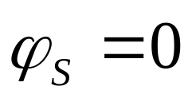
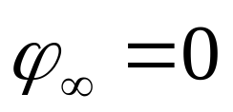
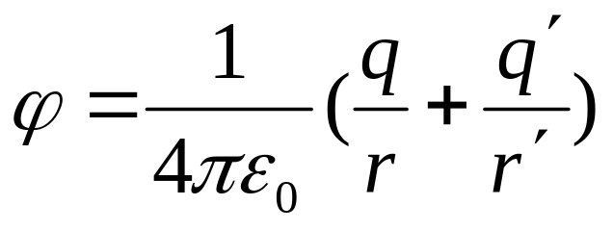
例14.7 已知：半径为R的接地导体球外距球心d
的A点有一点电荷q。
求：球外电势ϕ 。
P
×
R
r
解：
边界条件为：
导体球
r′
A′
A
×
•
•
，
O
b
q′
d
q
域内（球外）电荷给定，
S
满足第(1)类域内条件，故解唯一。
试探在OA线上距O为 b(< d )的A′点放电像q′。
则球外电势
此解自动满足无限远的边界条件ϕ ∞=0 。

Slide 25
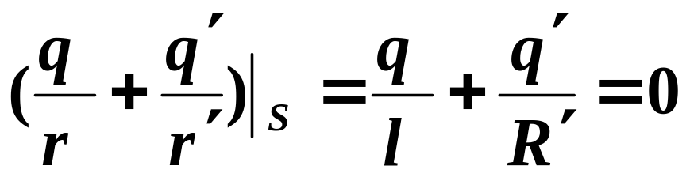
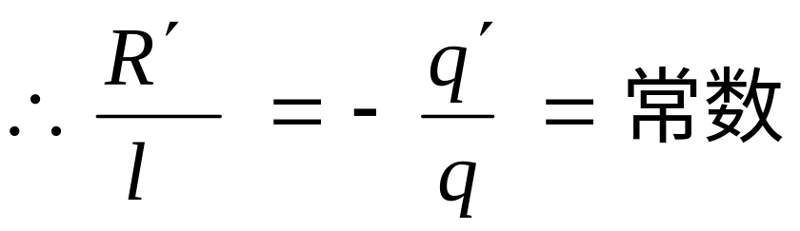
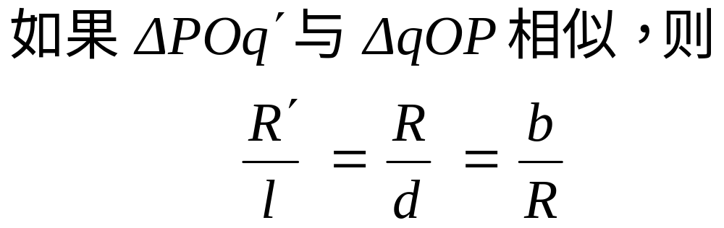
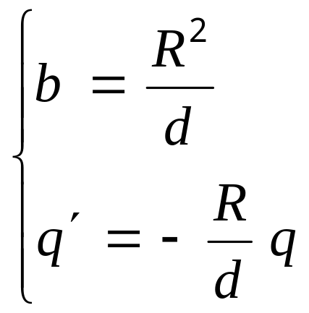
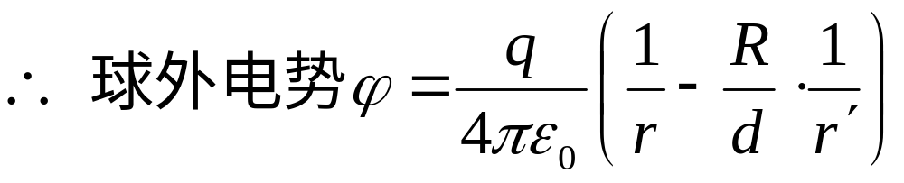
为了满足球面上的边界条件，在边界上应 处处有：
Q
×
P
r
r′
R
l
导体球
R′
A′
A
×
•
•
O
b
q′
d
q
S

Slide 26
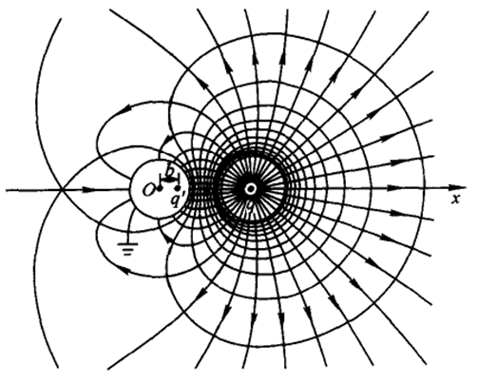



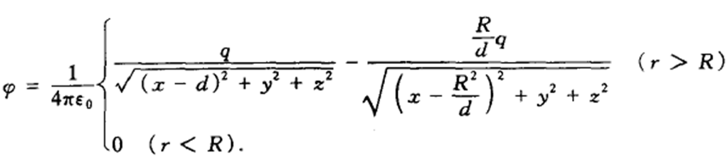

Slide 27
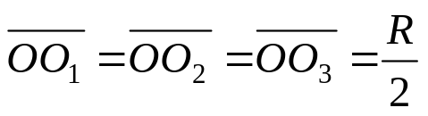




如图所示，O为半径等于R的原来不带电的导体球的球心，O₁、O₂、O₃为位于球内的三个半径皆为r的球形空腔的球心，它们与O共面，已知
例14.8
．在OO₁、OO₂的连线上距O₁、O₂为
的P₁、P₂点处分别放置带电量为q₁和q₂的线度很小的导体（视为点电荷），在O₃处放置一带电量为q₃的点电荷，设法使q₁、q₂和q₃固定不动．在导体球外的P点放一个电量为Q的点电荷，P点与O₁、O₂、O₃共面，位于
的延长线上，到O的距离
．
1．求q₃的电势能．

Slide 28
2．将带有电量q₁、q₂的小导体释放，当重新达到静电平衡时，各表面上的电荷分布有何变化？ 此时q₃的电势能为多少？
第22届全国中学生物理竞赛复赛题 (2005)

Slide 29




解：
1.
(1)
(2)
(3)
(4)

Slide 30





2.
q₁最后到达空腔1表面，与感应电荷
中和．
q₂也将在空腔表面感应电荷
的静电力作用下到达空腔
2的表面与感应电荷
中和．达到平衡后，腔1、2表面
上无电荷分布，腔3表面和导体球外表面的电荷分布没有变化．O₃的电势仍由球外的电荷Q和导体球外表面的电量
及空腔3内壁的电荷
共同产生，故O₃处的

Slide 31

第14章结束

